Slide 1


Slide 2

MAGIC CODE INSTITUTE
NỘI DUNG
I. ÔN TẬP KIẾN THỨC
II. TÌM HIỂU VỀ RELATIONSHIP
III. SO SÁNH M-LANGUAGE VS DAX
IV. CƠ BẢN VỀ DAX LANGUAGE
IV. HƯỚNG DẪN THỰC HÀNH, HỎI ĐÁP

Slide 3

Ôn tập kiến thức
Có những cách nào để insert thêm 1 dòng dữ liệu trong Power Query, M-Language có phân biệt chữ hoa, chữ thường không?
Nhắc lại kiến trúc của Fact_Table, Dim_Table
Khi thực hiện Merge Query, có thể Join nhiều column được không?
Cách phân tích dữ liệu duplicate, xử lý dữ liệu duplicates như thế nào? Lựa chọn phương án tối ưu.
1
ÔN TẬP KIẾN THỨC

Slide 4
Mục tiêu buổi học
Làm quen và thực hành với Data View, Relationship View
So sánh Query Editor vs Data Model
Cách liên kết các query (Relationship)
Các loại Relationships (Relationship Type)
Cross Filter Direction
Active And Inactive Relationship
So sánh 2 ngôn ngữ M-Language và DAX Language
Mô tả đặc điểm từng ngôn ngữ
Áp dụng 2 ngôn ngữ như nào, thời điểm áp dụng
Giới thiệu cơ bản về DAX
Chia sẻ Best practice về Data Modeling
2
MỤC TIÊU BUỔI HỌC

Slide 5
Power BI Desktop Workflow
3
Data Preparation
Data Connector
Query Editor
Power BI Desktop Workflow
Data Modeling
Data View
Relationship View
Data Visualization
Report View

Slide 6
So sánh Query Editor và Data Model
4
Query Editor
Data Model
Data Connection
Relationships
QUERY EDITOR VS DATA MODEL
Cleaning Data
Calculated Column
Shaping Data
Measure
Prepare And Structure Data
Analyse Data

Slide 7
Relationships
5
Cardinality
Relationship Type
RELATIONSHIP
Cross Filter Direction
Chiều lọc dữ liệu
Active Propertise
Hiệu lực của Relationship

Slide 8
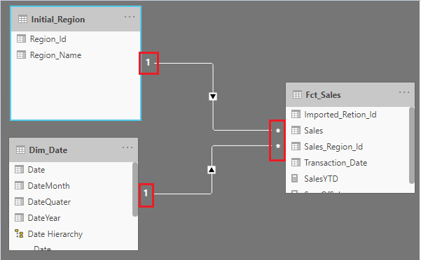
One To Many vs Many To One Relationship
Query One: Mỗi ID link là duy nhất (Ví dụ ID của Dim_Table)
Query Many: Mỗi ID link có nhiều dòng dữ liệu (Ví dụ Foreign Key của Fact_Table)
Là loại Relatinoship phổ biến thường dùng
6
RELATIONSHIP TYPE

Slide 9
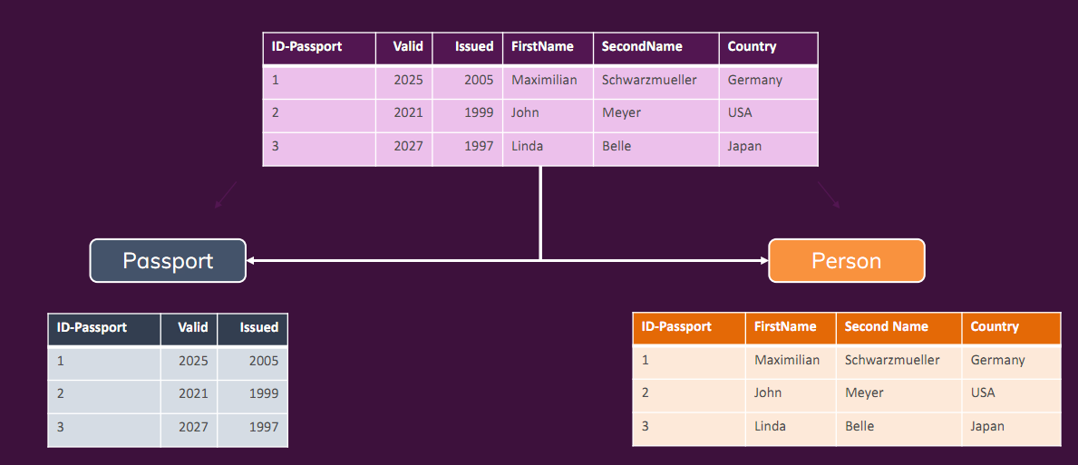
One To One Relationship
ID Link ở mỗi Query là duy nhất
Ít sử dụng
7
RELATIONSHIP TYPE

Slide 10
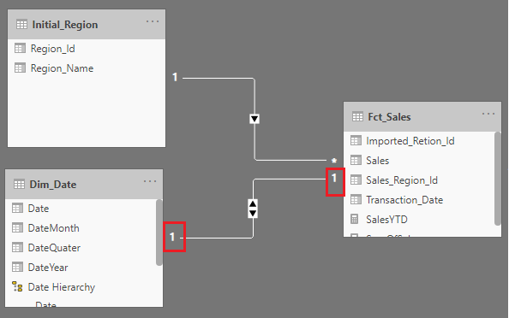
One To One Relationship
ID Link ở mỗi Query là duy nhất
Ít sử dụng
8
RELATIONSHIP TYPE

Slide 11
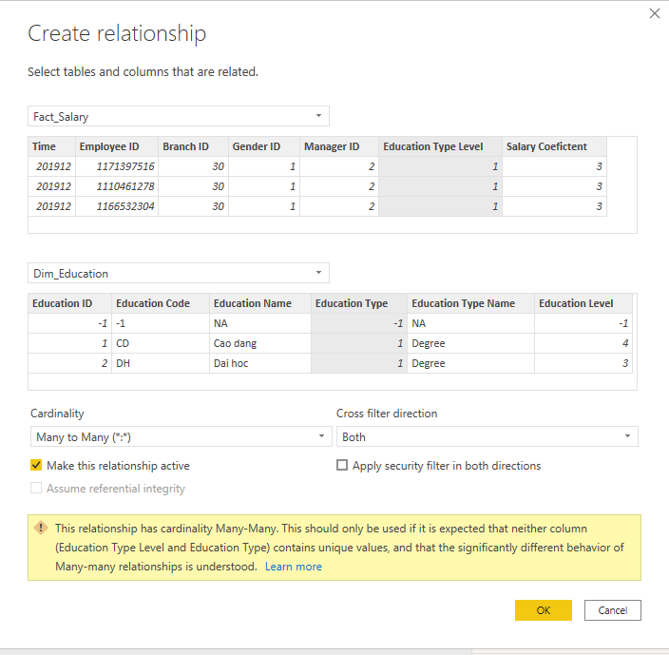
Many To Many Relationship
ID Link ở mỗi Query đều xuất hiện nhiều lần
Hạn chế sử dụng: Ảnh hưởng tới performance, loop dữ liệu, không kiểm soát được hành vi xử lý dữ liệu.....
=> Cảnh báo khi tạo Relationship
9
RELATIONSHIP TYPE

Slide 12
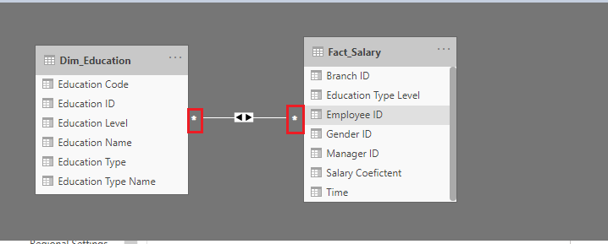
Many To Many Relationship
ID Link ở mỗi Query đều xuất hiện nhiều lần
Hạn chế sử dụng: Ảnh hưởng tới performance, loop dữ liệu, không kiểm soát được hành vi xử lý dữ liệu.....
10
RELATIONSHIP TYPE

Slide 13
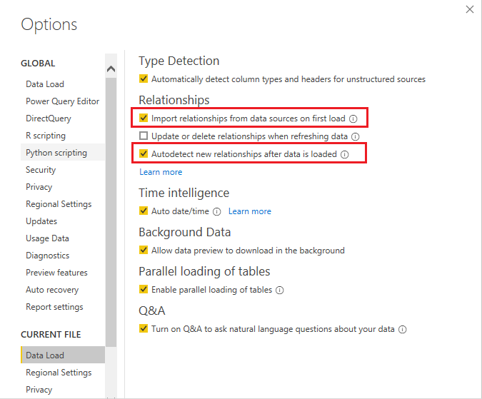
Auto Detect Relationship
11
RELATIONSHIP TYPE

Slide 14
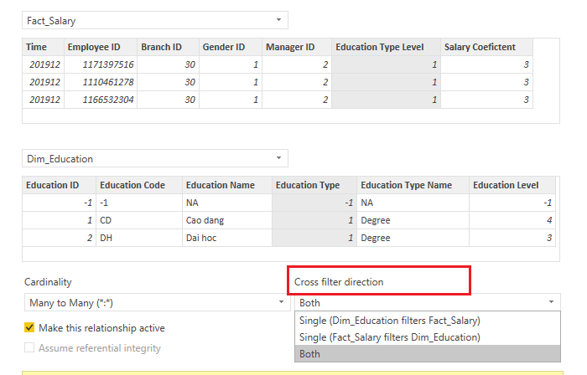
Cross Filter Direction
Direction for Relationship (chiều lọc dữ liệu)
Single Direction: Filter dữ liệu 1 bảng, dựa vào bảng khác (ví dụ filter dữ liệu Fact Table dựa vào các ID của Dimention Table)
Both Direction: Lọc dữ liệu theo 2 chiều => Hạn chế sử dụng
12
CROSS FILTER DIRECTION

Slide 15
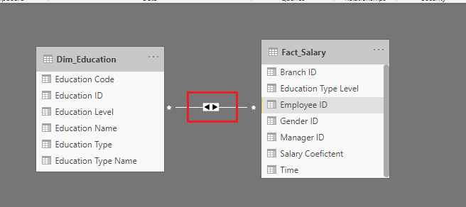
Cross Filter Direction
Direction for Relationship (chiều lọc dữ liệu)
13
CROSS FILTER DIRECTION

Slide 16
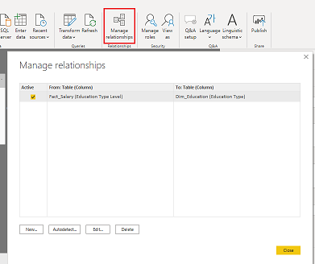
Manage Relationships
Quản lý việc tạo, chỉnh sửa Relationship
14
New: Tạo Relationship mới
Autodect: Tự động tạo Relation (Dựa vào Column Name)
Edit: Chỉnh sửa Relationship hiện có
Delete: Xóa Relationship
MANAGE RELATIONSHIPS

Slide 17
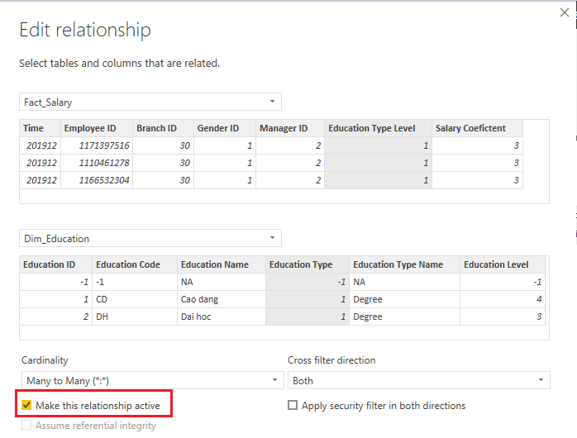
Active Propertise Relationship
Active hoặc Inactive Relationship
Inactive ⬄ No Relationship
15
ACTIVE PROPERTISE

Slide 18
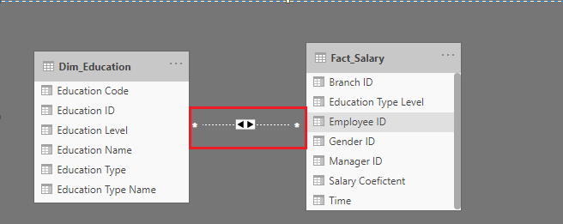
Active Propertise Relationship
Active hoặc Inactive Relationship
Inactive ⬄ No Relationship
16
ACTIVE PROPERTISE

Slide 19
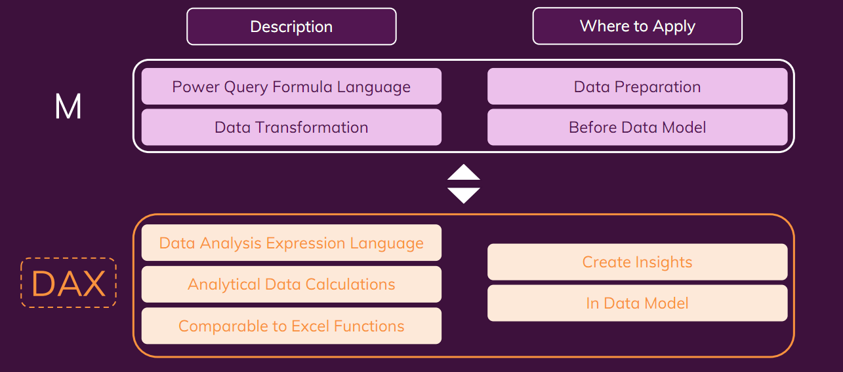
M-LANGUAGE VS DAX
M-Language: Masup Language. Formula Language
DAX Language: Data Analysis Expression Language
17
M- LANGUAGE VS DAX

Slide 20
Cơ bản về DAX Language
Website tham khảo: https://docs.microsoft.com/en-us/dax/
Cấu trúc: Formula =….
Data Types: String, Number…..
Operator: +, -, *….
Functions: YEAR, DATE…
18
CƠ BẢN VỀ DAX

Slide 21
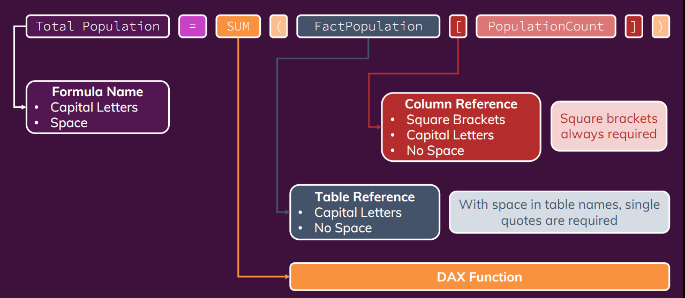
Cấu trúc DAX
Website tham khảo: https://docs.microsoft.com/en-us/dax/
Cấu trúc: Formula =….
19
CƠ BẢN VỀ DAX

Slide 22
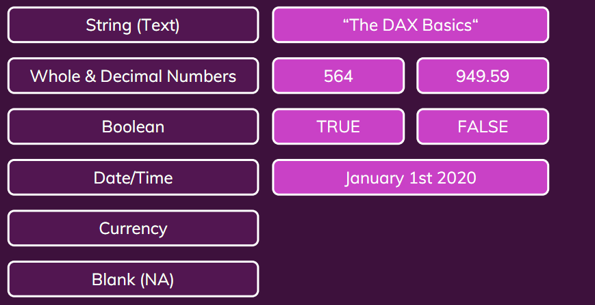
Data Type DAX
Website tham khảo: https://docs.microsoft.com/en-us/dax/
Data Types: String, Number…..
20
CƠ BẢN VỀ DAX

Slide 23
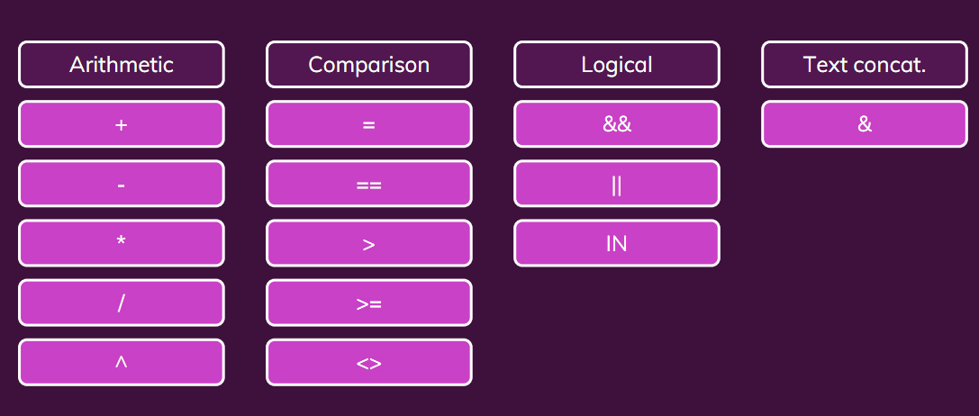
DAX OPERATOR
Website tham khảo: https://docs.microsoft.com/en-us/dax/
Operator: +, -, *….
21
CƠ BẢN VỀ DAX

Slide 24
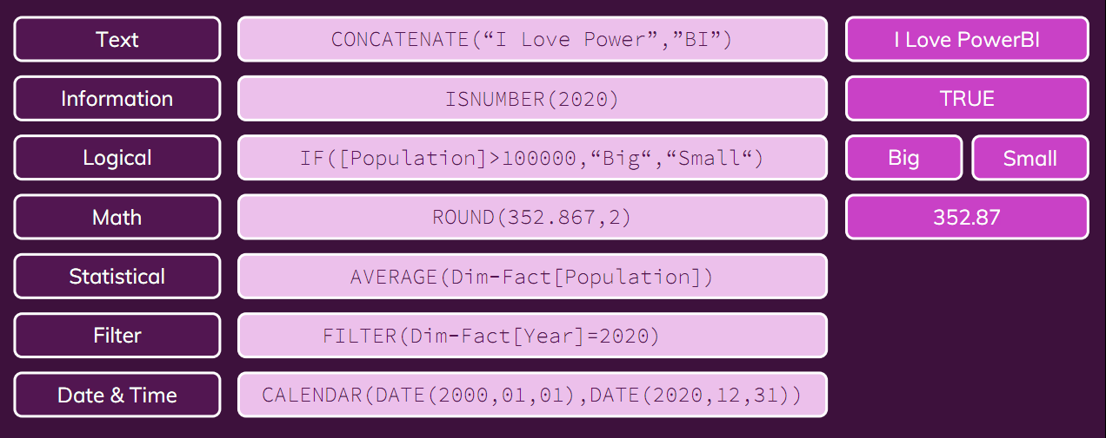
DAX FUNCTIONS
Website tham khảo: https://docs.microsoft.com/en-us/dax/
Functions: YEAR, DATE…
22
CƠ BẢN VỀ DAX

Slide 25
Data Modeling Best Practice
Thiết kế chuẩn theo mô hình Star- Schema.
Mỗi Query/Table thể hiện ý nghĩa, mục đích rõ rang
Unpivot dữ liệu cột thành dòng phù hợp
Sắp xếp Dimension Table “ở trên” Fact table => Rõ hình dung về Direction Filter
Hạn chế tối đa xây dựng các quan hệ Many To Many
Cross Filter Direction hạn chế sử dụng both
Ẩn các field không cần thiết trên Report View (Ví dụ foreign key trong Fact table)
Mô hình dễ nhìn hơn
Hạn chế kéo các field không hợp lý,
23
CƠ BẢN VỀ DAX

Slide 26
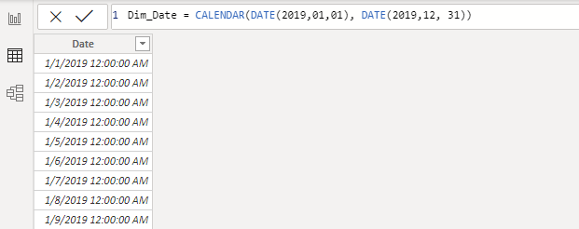
1 SỐ HÀM DAX CƠ BẢN
Date $ Time Function
CALENDAR(<start_date>, <end_date>) : Trả về table có cột duy nhất là Date bao gồm toàn bộ các ngày trong 1 khoảng thời gian <start_date> và <end_date>
DATE(<year>, <month>, <day>): Trả về giá trị ngày theo tham số truyền vào
YEAR(<date>), MONTH(<date>), QUARTER(<date>), DAY(<date>): Trả về số là Năm, tháng, quý, ngày theo giá trị <date> Truyền vào
….
24
CƠ BẢN VỀ DAX

Slide 27
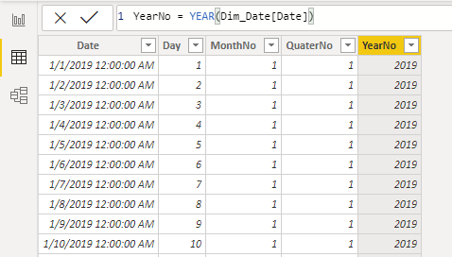
1 SỐ HÀM DAX CƠ BẢN
Date $ Time Function
CALENDAR(<start_date>, <end_date>) : Trả về table có cột duy nhất là Date bao gồm toàn bộ các ngày trong 1 khoảng thời gian <start_date> và <end_date>
DATE(<year>, <month>, <day>): Trả về giá trị ngày theo tham số truyền vào
YEAR(<date>), MONTH(<date>), QUARTER(<date>), DAY(<date>): Trả về số là Năm, tháng, quý, ngày theo giá trị <date> Truyền vào
….
25
CƠ BẢN VỀ DAX

Slide 28
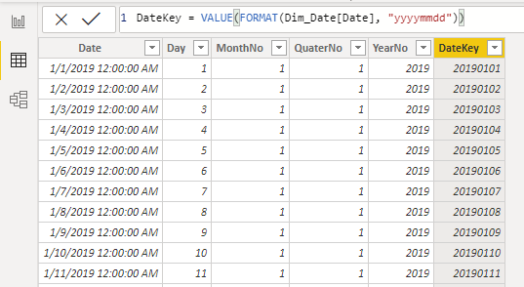
1 SỐ HÀM DAX CƠ BẢN
Text Function
FORMAT(<value>, <format_string>): Convert 1 giá trị <Value>Truyền vào theo 1 format nào đó
<format_string> cho định dạng date time:
https://docs.microsoft.com/en-us/dax/custom-date-and-time-formats-for-the-format-function
VALUE(<text>): Convert 1 chuỗi dạng số về số
CONCATENATE(<text1>, <text2>): Nối 2 chuỗi
26
CƠ BẢN VỀ DAX

Slide 29
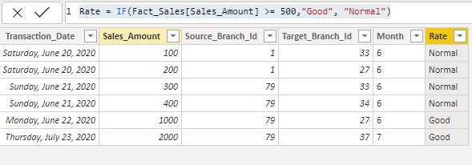
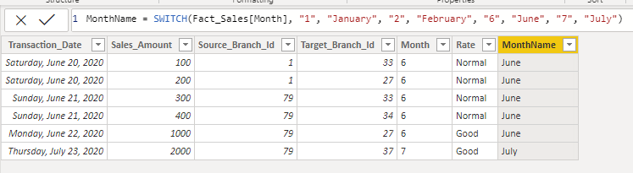
1 SỐ HÀM DAX CƠ BẢN
Logical Function
IF(<logical_test>,<value_if_true>[, <value_if_false>])
SWITCH(<expression>, <value>, <result>[, <value>, <result>]…[, <else>])
28
CƠ BẢN VỀ DAX

Slide 30
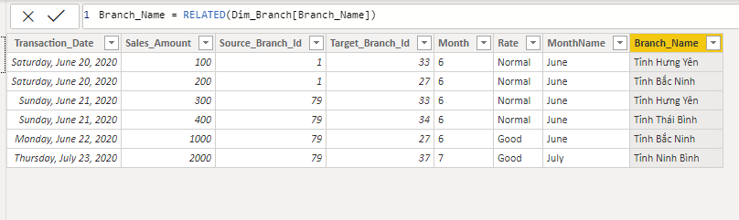
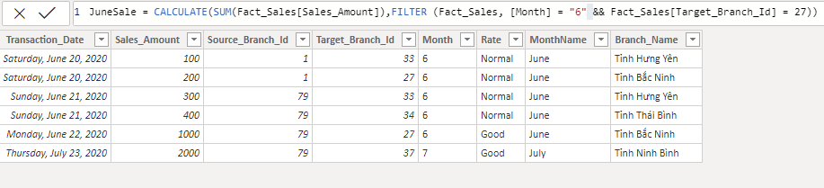
1 SỐ HÀM DAX CƠ BẢN
Filter Function
RELATED(<column>)
FILTER(<table>,<filter>)
29
CƠ BẢN VỀ DAX

Slide 31
1 SỐ HÀM DAX CƠ BẢN- MEASURE
SUM
CALCULATE – SUM
CALCULATE – SUM – FILTER
PREVIOUSMONTH/PREVIOUSQUARTER/PREVIOUSYEAR
SAMEPERIODLASTYEAR
30
CƠ BẢN VỀ DAX

Slide 32
1 SỐ HÀM DAX CƠ BẢN- MEASURE
31
CƠ BẢN VỀ DAX

Slide 33
MAGIC CODE INSTITUTE
THANKS FOR LISTENING !!!
HOTLINE : 0362919762 WEBSILE: PANTECH.EDU.VN

